Slide 1
Návrh experimentálního dynamometru
Autor práce: Vít Filo
Vedoucí práce: Ing. Jan Kolínský Ph.D.
Oponent práce: Ing. Štěpán Pacas

Slide 2
Motivace a cíl práce
Měření mechanického výkonu a momentu elektrických strojů
Diagnostika a optimalizace výkonu malých elektrických strojů
„Proveďte návrh experimentálního dynamometru. Návrh přizpůsobte možnosti výroby metodou 3D tisku. Proveďte ověření funkčnosti a diskutujte dosažené výsledky“

Slide 3
Výzkumné otázky
Jaký typ dynamometru použít pro zadaný problém?
Bude navržená brzdná soustava dostatečně přesná pro měření malých výkonů?
Jaké jsou optimální rozměry pro jednotlivé komponenty dynamometru?
Jaký bude postup měření zadaného elektrického stroje?

Slide 4
Postup řešení
Studium dostupné literatury o dynamometrech a měření mechanického výkonu.
Analýza fyzikálních principů a metod měření.
Návrh a modelování brzdné soustavy v programu Autodesk Inventor.
Výroba komponentů pomocí 3D tisku.
Laboratorní měření a analýza výsledků.

Slide 5
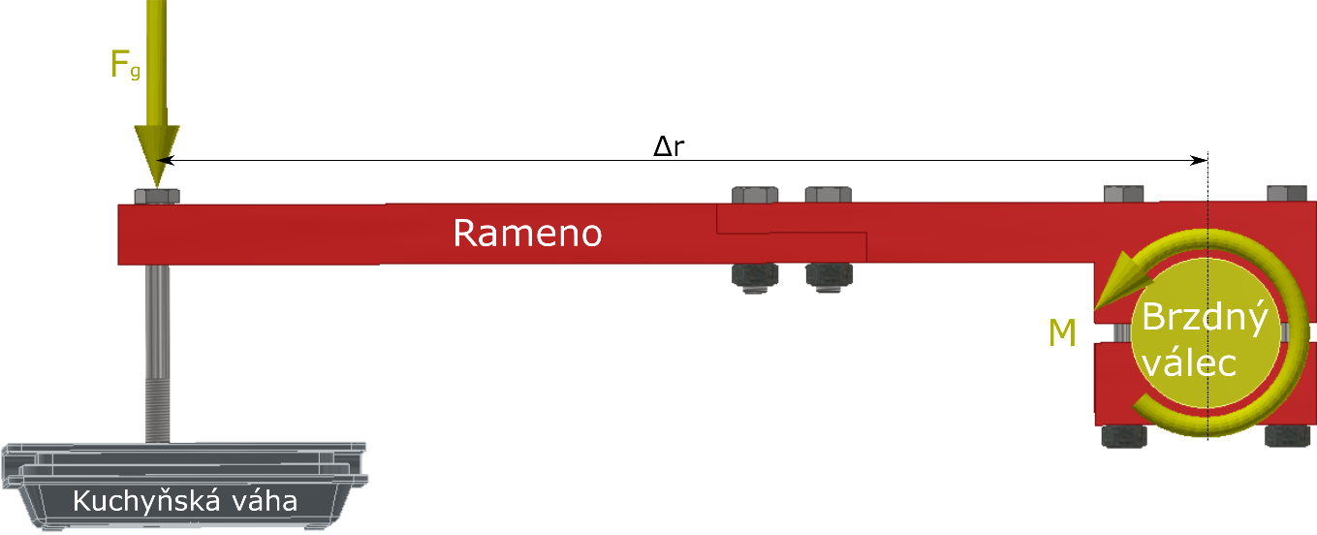
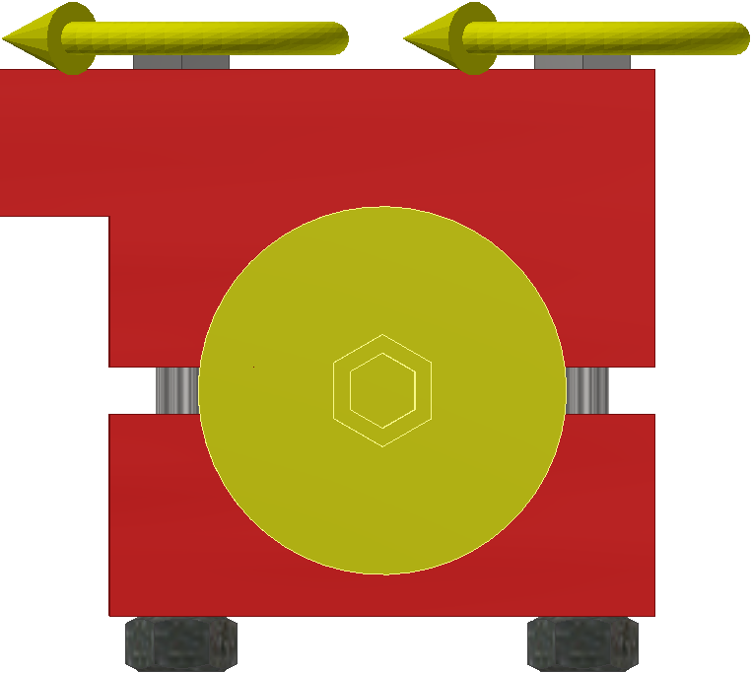

Základní myšlenka návrhu dynamometru
Brzdný systém s ramenem, kuchyňská váha a
optický snímač otáček
$F_{g} = m⋅g$
$M=F_{g}⋅r$
$P=M⋅ω$

Slide 6
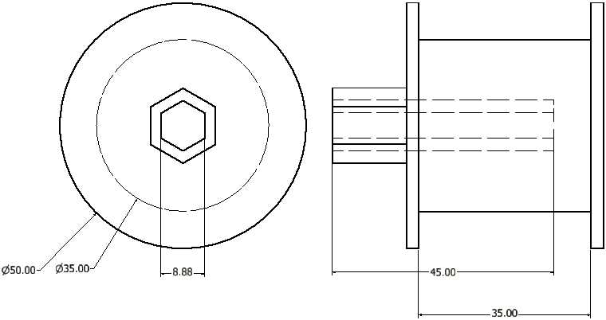
Návrh dynamometru – brzdný válec
Poskytuje dostatečnou plochu, na kterou působí brzdné čelisti.

Slide 7
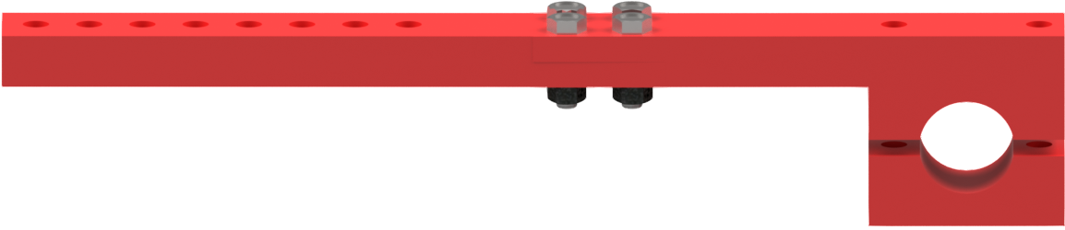

Návrh dynamometru - rameno
$M=\frac{P}{ω}$
$τ=\frac{M}{W_{k}}$ (pro 3D tisk τ = 39 ÷ 62 MPa)
$W_{k}=\frac{b⋅h^{2}}{6} (b z rozměru brzdého válce≤32 mm$)
$h=\sqrt{\frac{6⋅M}{b⋅τ}}$
Šířka: 32 mm
Výška: 20 mm
Délka ramene: 350 mm

Slide 8
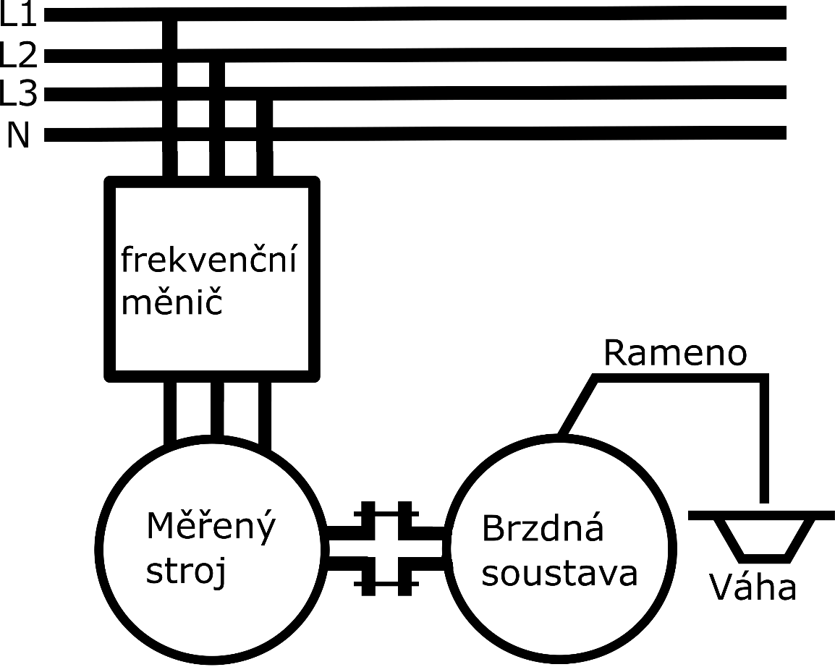
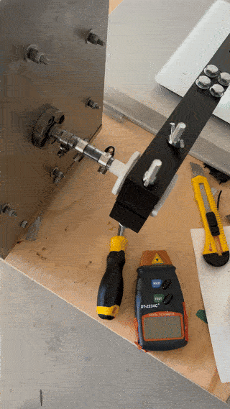
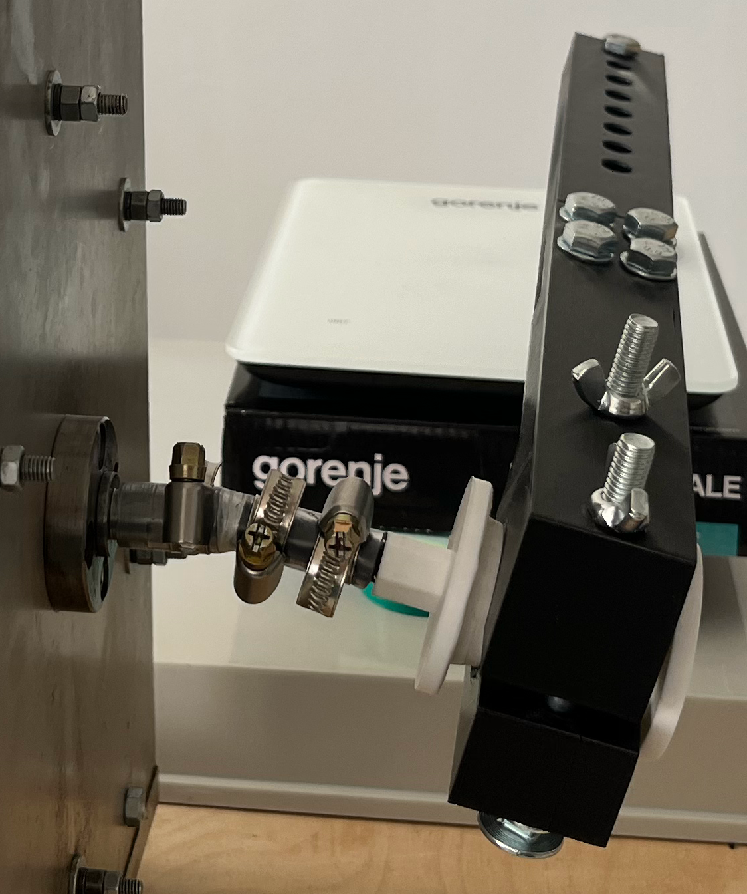
Experiment
Měření pro f=30Hz, 40Hz a 50Hz.

Slide 9
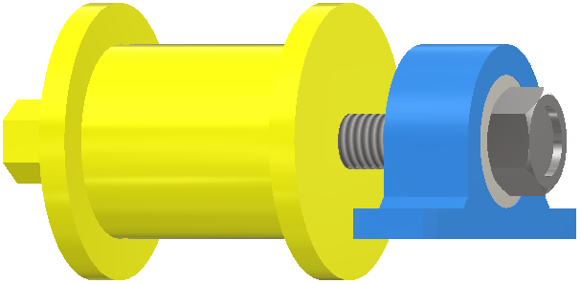
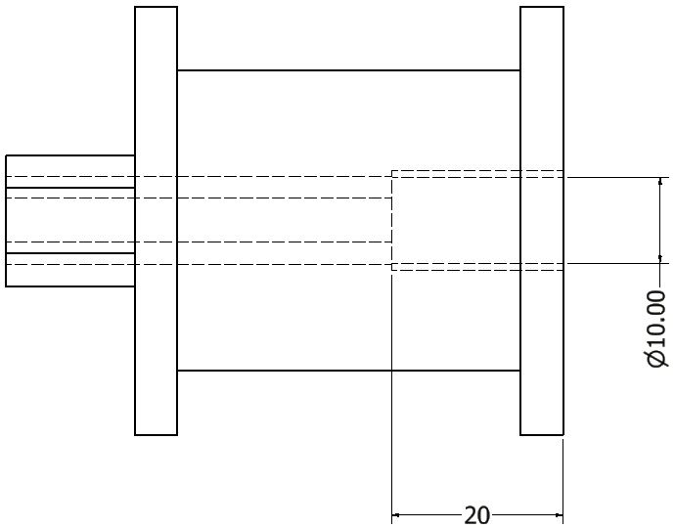
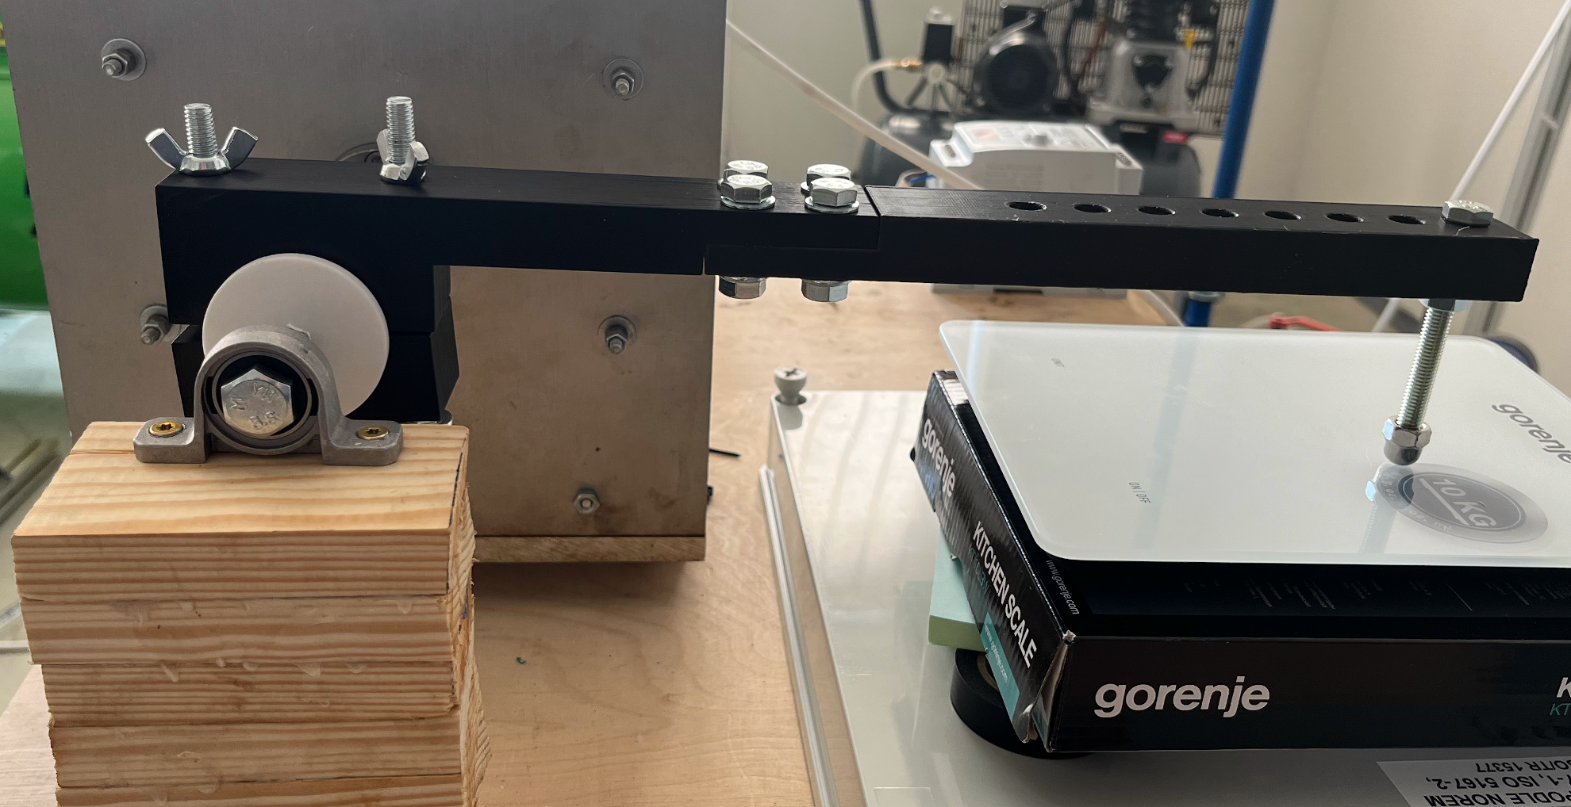
Opatření

Slide 10
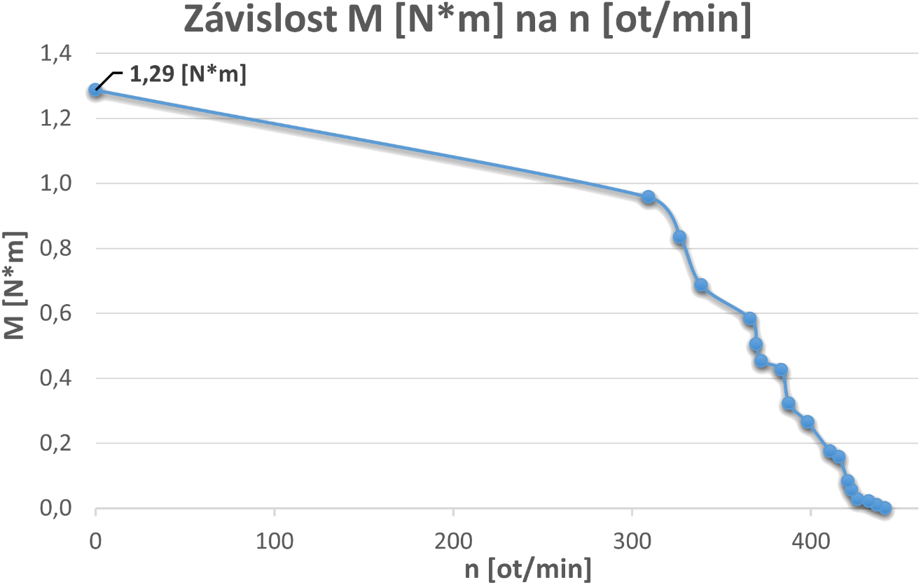
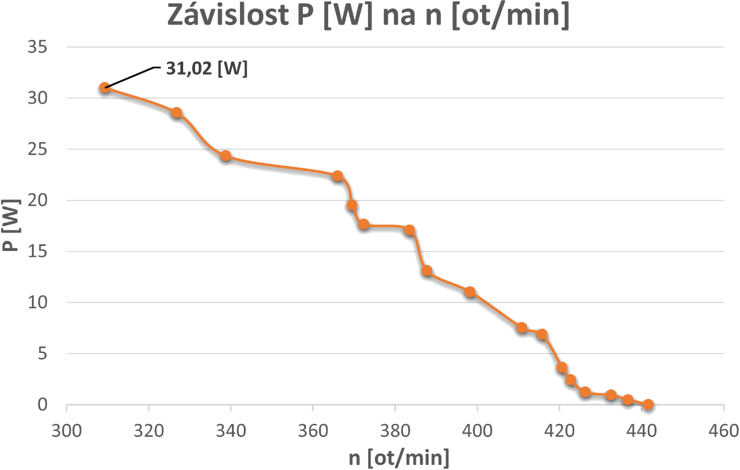
Měření pro f= 30Hz

Slide 11
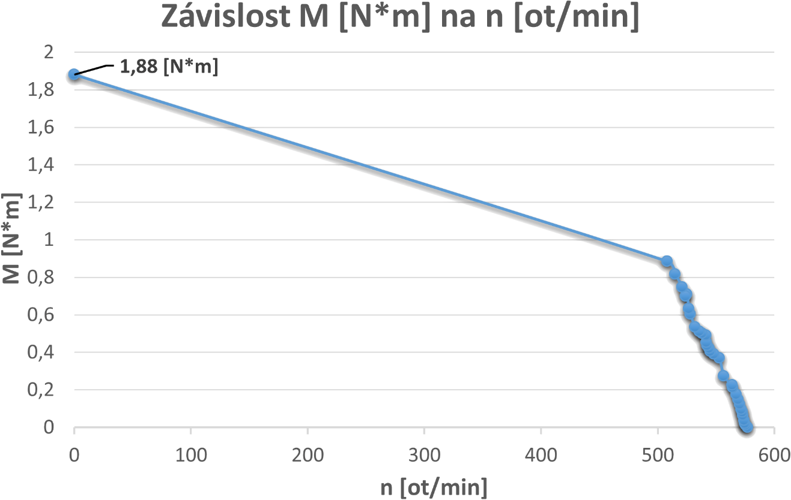
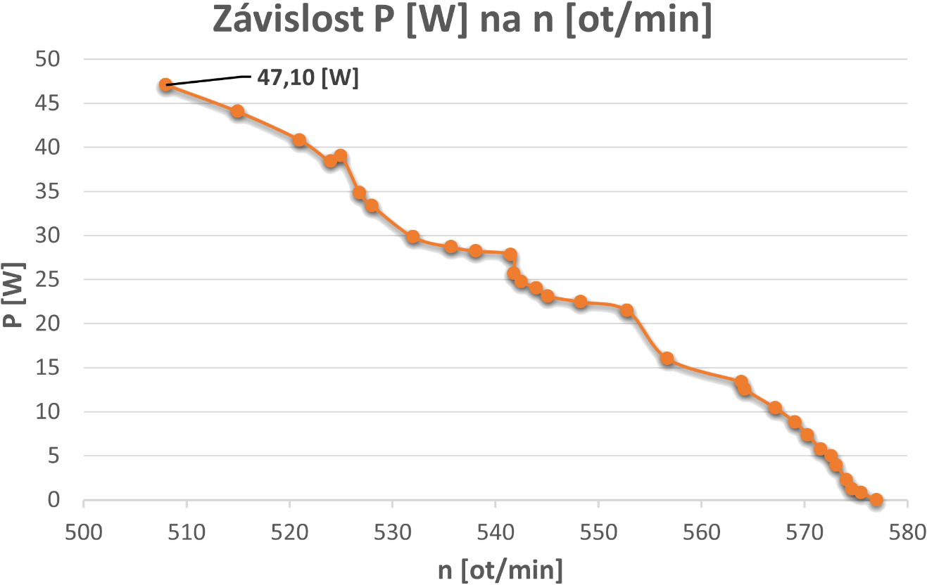
Měření pro f= 40Hz

Slide 12
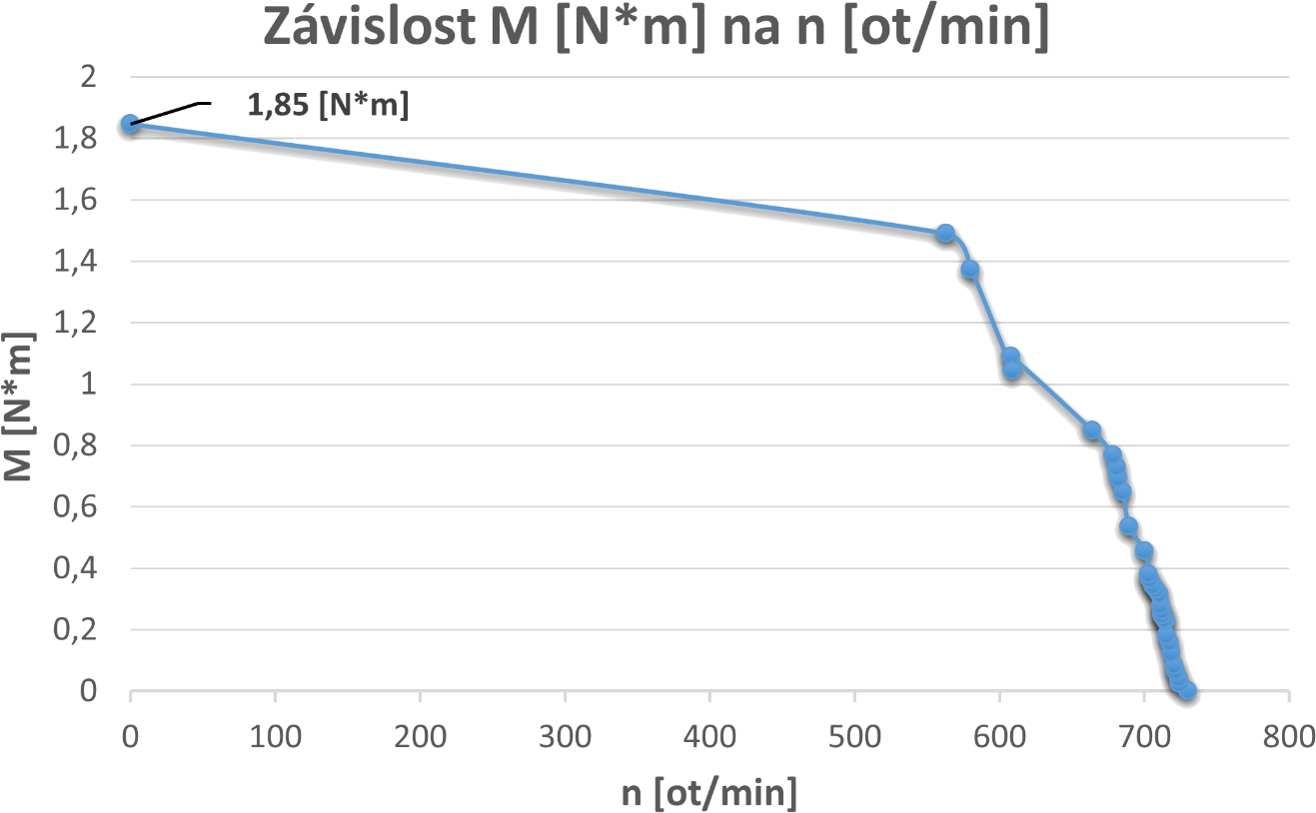
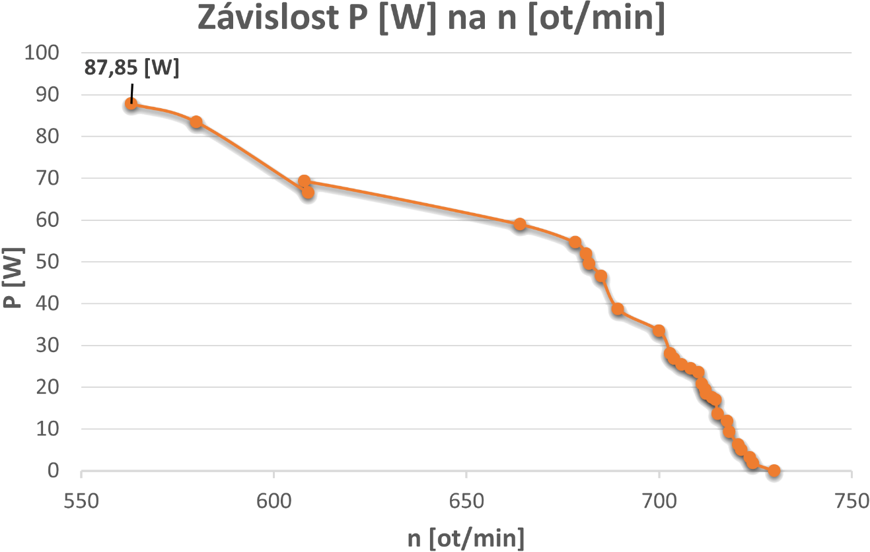
Měření pro f= 50Hz

Slide 13
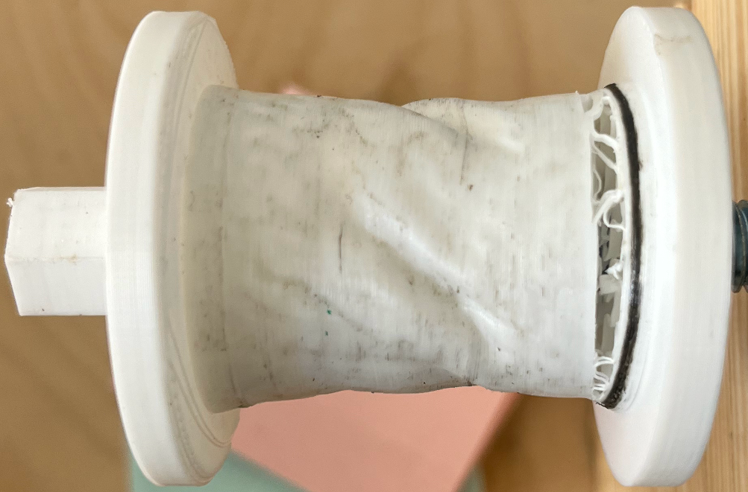
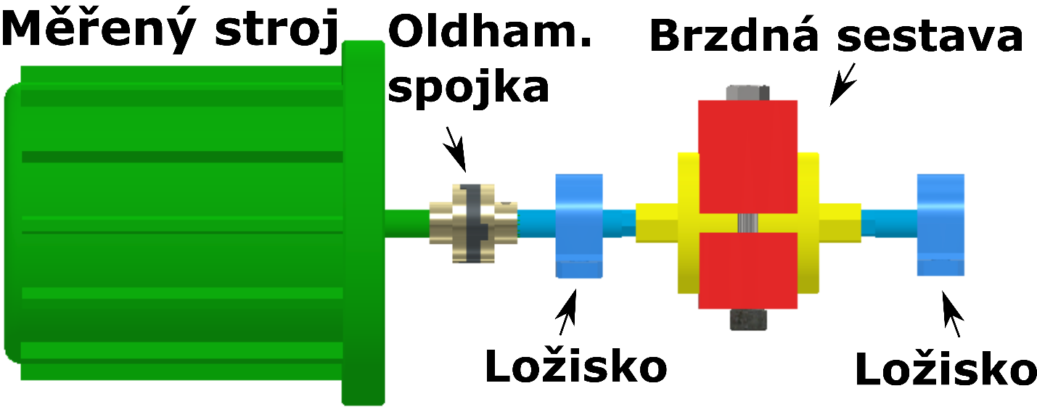
Chyby a opatření vycházející z experimentu

Slide 14
Dosažené výsledky
Úspěšné vytvoření brzdné soustavy pomocí 3D tisku a sestavení dynamometru.
Měření momentu a výkonu při třech frekvencích (30 Hz, 40 Hz, 50 Hz).
Identifikace chyb a návrh opatření na jejich minimalizaci.

Slide 15
Přínos práce
Rozšíření znalostí o tématu měření mechanického výkonu a využití dynamometrů.
Vytvoření funkčního dynamometru pro měření malých elektrických strojů.

Slide 16
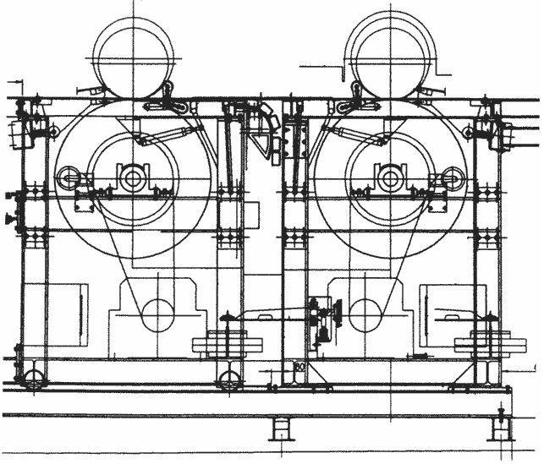
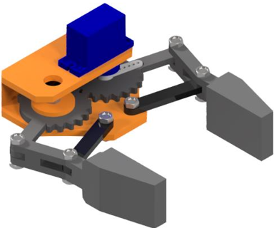
Otázky oponenta
V kapitole Závěru práce uvádíte, že pro příští měření by bylo vhodné použít jemnější nastavení upnutí čelistí bubnu. Jaký typ nastavení čelistí bubnu Vás tedy napadá?
Určitě použít pérovou podložku, pneumatický systém čelistí nebo servočelisti.
Vysvětlete princip válcového dynamometru a jeho využití?
Simulace jízdních vlastností, dvě role – regulovaný brzdný odpor – reakční moment na tenzometr
Z velikosti reakčního momentu se určí hnací síly a výkon automobilu.

Slide 17
Děkuji za pozornost

